Slide 1

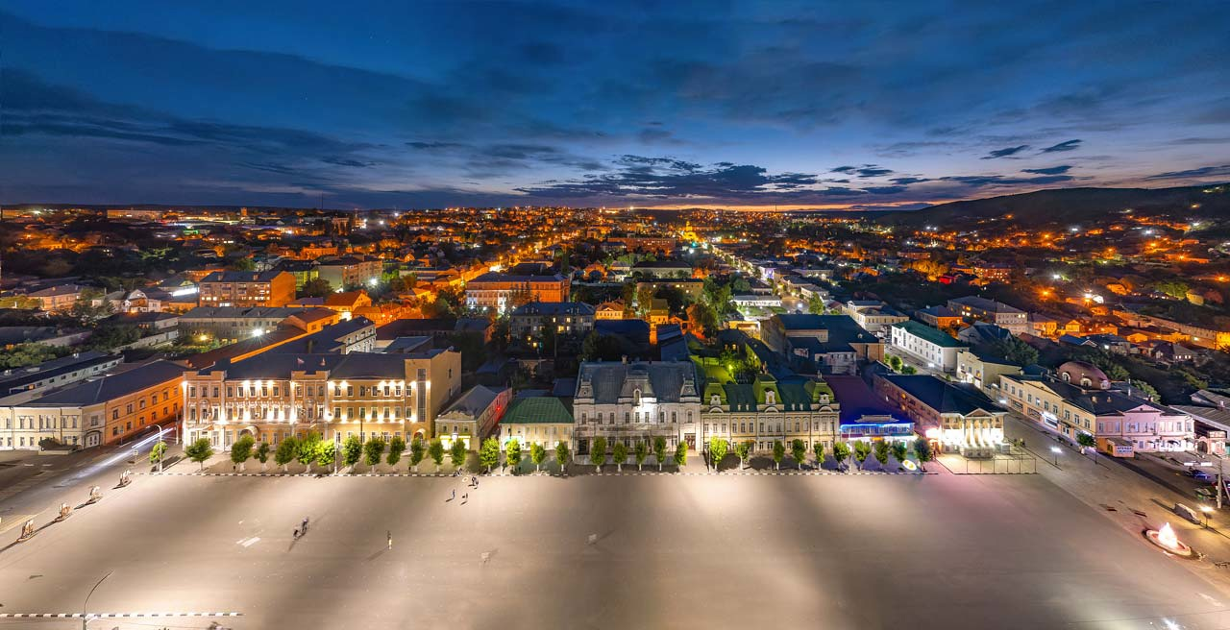

САРАТОВСКАЯ ОБЛАСТЬ
В РАМКЕ СЛЕДУЕТ РАЗМЕСТИТЬ ФОТО ВАШЕГО МУНИЦИПАЛИТЕТА
В РАМКЕ СЛЕДУЕТ КРУПНО РАЗМЕСТИТЬ ГЕРБ ВАШЕГО МУНИЦИПАЛИТЕТА
ИНВЕСТИЦИОННЫЙ ПРОФИЛЬ
ВОЛЬСКОГО МУНИЦИПАЛЬНОГО РАЙОНА САРАТОВСКОЙ ОБЛАСТИ ДО 2025 ГОДА
В РАМКАХ МЕРОПРИЯТИЯ
«РАЗРАБОТКА ПЛАНОВ ИНВЕСТИЦИОННОГО РАЗВИТИЯ МУНИЦИПАЛЬНЫХ РАЙОНОВ САРАТОВСКОЙ ОБЛАСТИ»

Slide 2
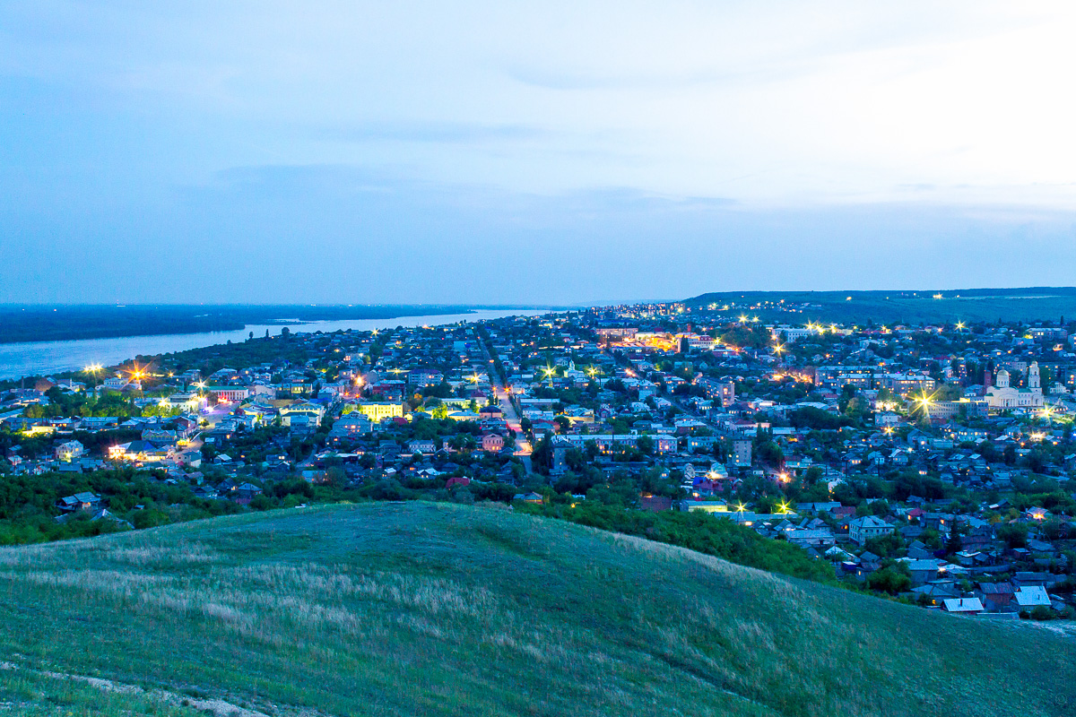
САРАТОВСКАЯ ОБЛАСТЬ
ИНВЕСТИЦИОННЫЙ ПРОФИЛЬ
ВОЛЬСКОГО МУНИЦИПАЛЬНОГО РАЙОНА САРАТОВСКОЙ ОБЛАСТИ
географическое расположение 03
население 04
административно-территориальное
деление 05
полезные ископаемые 06
водные ресурсы 07
земельные ресурсы 08
лесные ресурсы 09
туристический потенциал 10
карта туристического потенциала 11
формирование туристического потока 12
турпоток 13
точка туристического интереса 14
музейный квартал 15
транспортная инфраструктура 16
коммунальная инфраструктура 17
образование и кадры 18
экономика 19
динамика основных социально-экономических показателей 20
заработная плата.
Рынок труда 22
бюджет 23
системообразующие предприятия
24
промышленность 25
приоритетные инвестиционные ниши
26, 28
преимущества территории по развитию ниш 27
виды туризма 29
интерактивная карта свободных инвестиционных площадок 30
реализуемые инвестиционные проекты 35
планируемые инвестиционные проекты 36
реализуемые и планируемые инвестиционные проекты социальной, коммунальной и инженерной инфраструктуры 37
ТОП – инвестиционная идея 38
инвестиционные идеи 44
проблемы по развитию инвестиционного климата 46
SWOT-анализ 47
структура управления инвестиционной деятельностью 48
мероприятия по улучшению инвестиционного климата меры поддержки инвесторов 49
взаимодействие с федеральными и региональными институтами развития, профильными ведомствами по вопросам реализации инвестиционных проектов 50
контакты 51

Slide 3


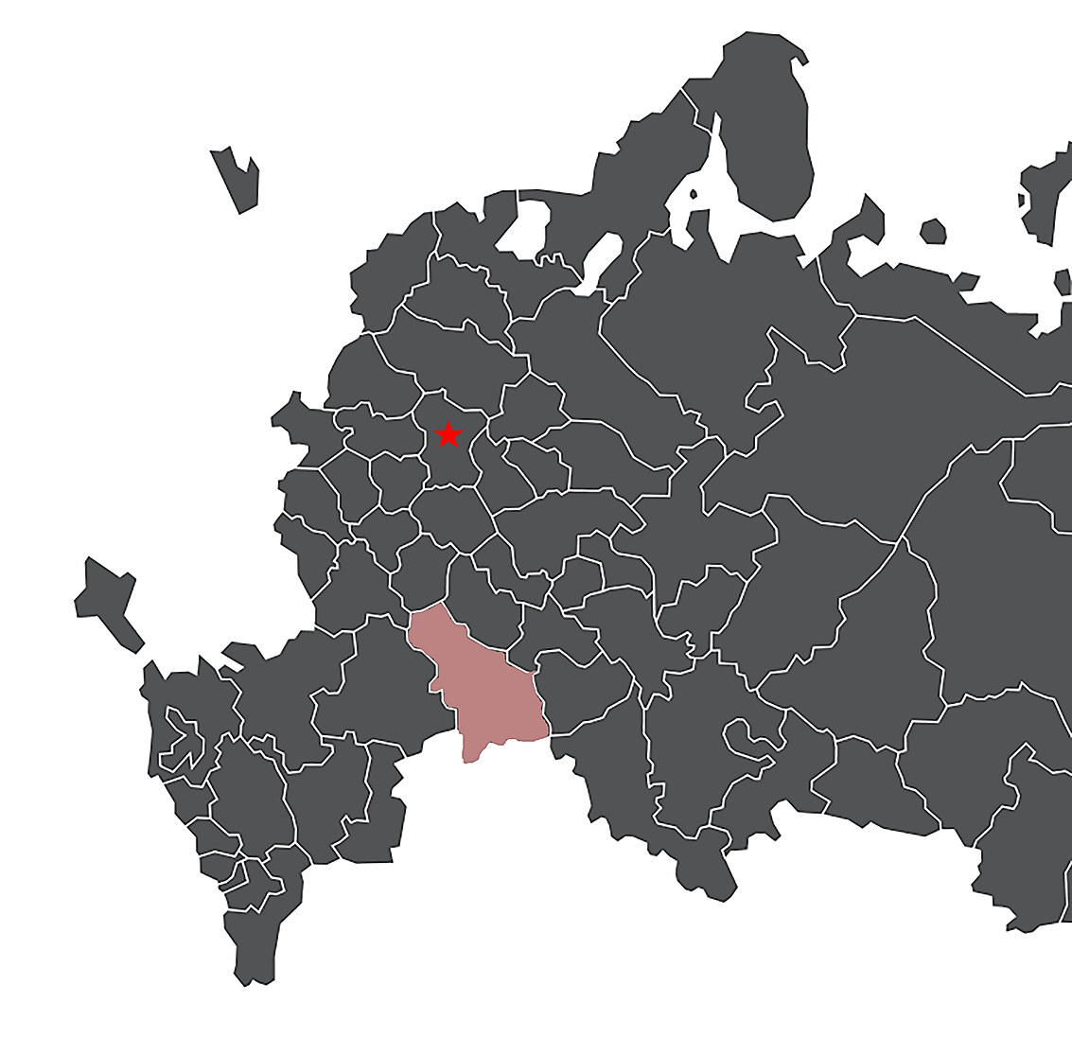





Географическое расположение
Площадь –
3,8 тыс. кв. км
5-й по численности район в Саратовской области
Федеральная трасса
Сызрань – Волгоград
Выход на ФТ М-5 «Москва-Челябинск»
Наличие автодорожного перехода через Волгу по плотине ГЭС на границе с Балаковским районом
Развитая железнодорожная инфраструктура: Приволжская железная дорога
1000 км
Москва
Близость к крупнейшему в России энергетическому узлу (Балаковская АЭС, ГЭС, Саратовская ТЭЦ)
Вольск
Ульяновск
Саратов
318 км
150 км
Самара
223 км
Основная водная артерия – река Волга

Slide 4
Население

Slide 5




Административно-территориальное деление
Административный центр
город Вольск
63
населенных пункта
Основан
в 1780 г.
15 муниципальных образований
Статусы
Деление
Население
Историческое поселение
федерального значения
94 объекта культурного наследия
Моногород
Производство цемента
2 городских поселения
3 деревни
48 сёл
5 поселков
4 ж/д станции
Всего:
82425
Городское
59861
Сельское
22564
История
Муниципальные образования
Рыбная слобода
Екатерина II преобразовала в город
Вольск городок – Петербурга уголок
Город трудовой славы Саратовской области
с 2015 года
Барановское
Белогорновское
Верхнечернавское
Кряжимское
Колоярское
Куриловское
Междуреченское
Нижнечернавское
Покровское
Сенное
Талалихинское
Терсинское
Черкасское
Широкобуеракское

Slide 6





Полезные ископаемые
Полезные ископаемые | Месторождение | Запасы, тыс.тонн | Статус
Цементное сырьё
Мел, глина | Краснооктябрьское | 207,7 | законсервировано
Мел, глина | Коммунар | 85,5 | законсервировано
Мел, глина | Большевик | 153,6 | разрабатываемое
Кварцево-глауконитовый песок | Привольское | 1,2 | разрабатываемое
Опока | Гора Малиниха | 12,3 | законсервировано
Опока | Горы Большой Маяк и Малый Маяк | 39,6 | законсервировано
Мел | Универсал Терсинское Вольское 1 Вольское 2 | 1,5 29,8 15,3 46,4 | разрабатываемое разрабатываемое разрабатываемое законсервировано
Кирпичные глины
Четвертичные суглинки | Вольское II Куриловское Черкасское | 447,0 871,1 1289,0 | законсервировано законсервировано законсервировано
Строительные пески
Кварцевые, мелкозернистые пески | Верхнечернавское | 414 | законсервировано
Кварцевые пески с линзами опок и песчанников | Вольское | 1985,0 | законсервировано
Четвертичные пески | Девичьи Горки | 1735,0 | законсервировано
Песчаник | Белогорновское Карачаровское Рыбное | 238,0 2614,0 500,0 | законсервировано разрабатываемое законсервировано
Подземные воды
Пресные | Шиханское | 3,0
Подземные минеральные | Девичьегорское Черкасское | 0.137 т.м3/сут. 1289,0 т.м3/сут.

Slide 7
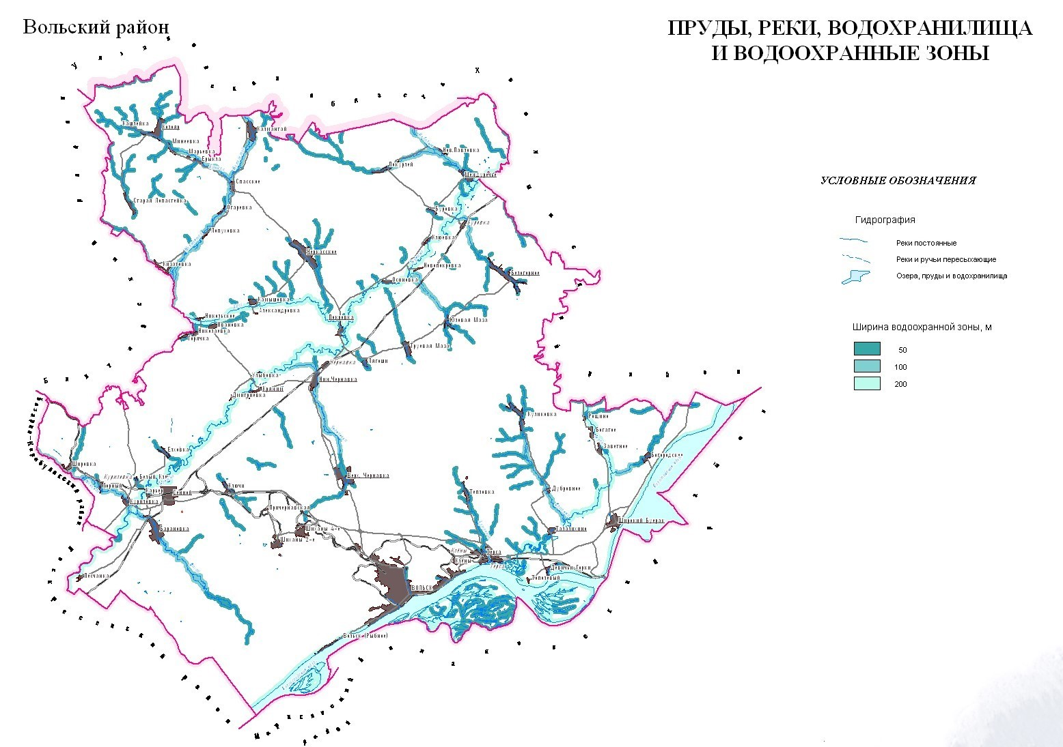
Водные ресурсы
Волга
Камышлейка
Калмантай
Алай
Багай
Горячка
Новояблова
Терсянка
Артаниха
Терешка
Ключ
Избалык
Казанла
Яблонька
Ерыкла
Чернавка
Багайка
Волга имеет достаточные глубины для загрузки крупнотоннажных судов
Акватории водных объектов в пределах района 150,5 кв.км – 3,9 % от общей площади
Все водопотребители могут получить пресные подземные воды, пригодные для хозяйственно-питьевых целей в любой точке района.
17 рек 30 объектов гидротехнических сооружений (пруды)

Slide 8
Земельные ресурсы
Функциональные зоны Вольского муниципального района
 | Площадь, га | доля,%
Зоны градостроительного назначения, в т.ч.: | 5896 | 1,6
- селитебные | 4871 | 1,3
- промышленные и коммунально-складские | 1025 | 0,3
Зоны сельскохозяйственного назначения, в т.ч.: | 160550 | 41,4
- богарного земледелия | 154928 | 39,9
- садоводческих комплексов | 1419 | 0,4
- прочие сельхозземли | 4203 | 1,1
Зоны рекреационного назначения, в т.ч.: | 1089 | 0,3
- кратковременного и длительного отдыха населения | 55 | 0,01
- садово-дачные участки и огороды | 1034 | 0,3
Земли государственного лесного фонда | 91781 | 23,6
Зоны с регламентируемой хозяйственной деятельностью, в т.ч.: | 10169 | 2,6
- месторождений твёрдых полезных ископаемых | 503 | 0,1
- болота | 116 | 0,03
- земли транспортной и инженерной инфраструктур | 9550 | 2,5
Зона особо охраняемых природных территорий, в т.ч.: | 3618 | 0,9
- памятники природы, микрозаповедник | 3618 | 0,9
Акватории водных объектов в пределах района | 15049 | 3,9
Прочие территории | 100241 | 25,8
ВСЕГО: | 388393 | 100

Slide 9
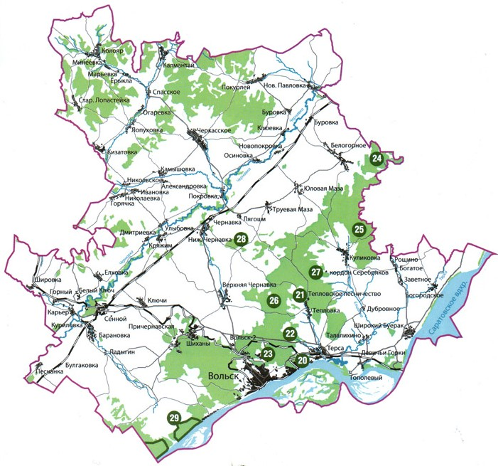
Лесные ресурсы
Наиболее лесистые муниципальные образования
Черкасское
Терсинское
Белогорновское
Куриловское и Колоярское
25%
Породы
Хвойные 18%
Твердые лиственные 80%:
дуб и липа
Меловая сосна борется с эрозией на Приволжской равнине
Средняя лесистость 20,8%
70,6 % из них относится
к Гослесфонду

Slide 10
















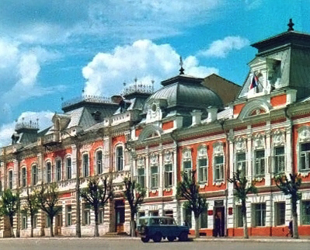
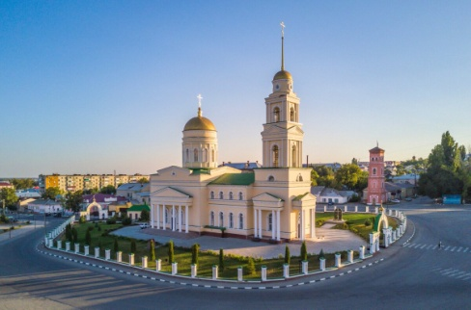
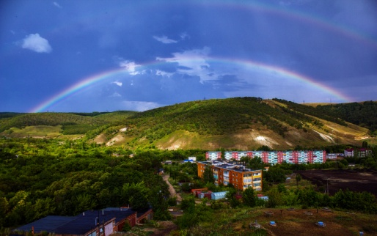
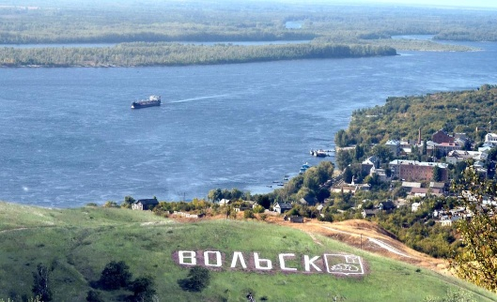
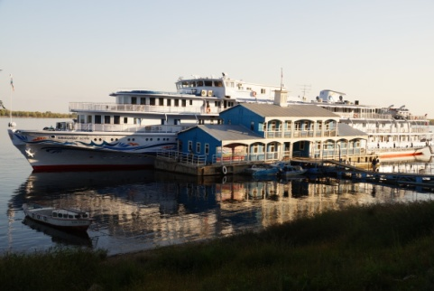

Туристический
потенциал
Туризм и рекреация в большей степени имеют природную ориентированность
Главная водная артерия река Волга
Волжские острова, песчаные пляжи, живописные лесостепные ландшафты Приволжской возвышенности.
Летом на реке, а зимой на лыжах, на расстоянии от 3 до 15 минут от исторического центра.
Зеркальная симметрия с дикой природой «Заволги».
У нас можно включать активный отдых в довольно «пассивные» виды отдыха в удобных условиях.
Речной отдых, в т.ч. яхтенный спорт, площадки, созданные в естественной среде для экстремальных и иных активных форм рекреации, популярных у молодежи.
Сочетание открытых
и закрытых ландшафтов, большой
перепад относительных высот, позволяет
развиваться горнолыжному туризму
Победитель Всероссийского конкурса Развитие малых городов и исторических поселений
94 объекта культурного наследия федерального значения
Центральная часть города застроена зданиями в стиле русского классицизма, отсюда название «Вольск гродок – Петербурга уголок»
3 санатория на 1100 мест
12 гостиниц на 300 мест
10 туристических баз на 300 мест
34 объекта общественного питания открытой сети на 1389 посадочных мест
горнолыжная база «Горная долина»
благоустроенные пляжи
плавательный бассейн, ледовый дворец
городской парка им. Сапожникова
ВОЛЬСКИЙ КРАЕВЕДЧЕСКИЙ МУЗЕЙ - один из крупнейших провинциальных музеев России,
основан в 1920 году
Вольский драматический театр зрительный
зал 500 мест
6 храмов и церквей
16 действующих туристических маршрутов
Туристско-информационный центр
Центр ремесел
Notes:
напомню что вольск приречный город, расположен на берегу реки Волга, имеет статус исторического поселения, у нас расположен один из крупнейших провинциальных музеев России. Туризм и рекреация имеют природную ориентированность Летом можно плыть на лодке по реке, а зимой, идти на лыжах, и все это, и зимой, и летом на расстоянии всего от 3 до 15 минут от исторического центра У нас можно включать активный отдых в довольно «пассивные» виды отдыха в удобных условиях, н- р экскурсия на велосипедах по центру города, не требующая особой физической подготовки и с возможностью комфортного отдыха в любой момент. Речной отдых, в т.ч. яхтенный спорт, площадки, созданные в естественной среде для экстремальных и иных активных форм рекреации, популярных у молодежи. Сочетание открытых и закрытых ландшафтов, достаточно большой перепад относительных высот, позволяет развиваться горнолыжному туризму

Slide 11
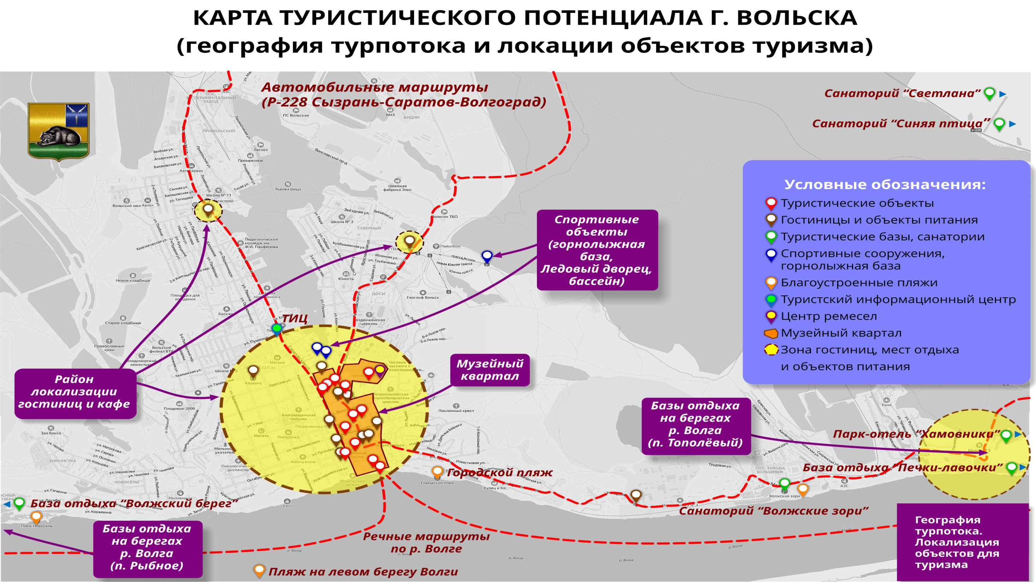

Slide 12


ФОРМИРОВАНИЕ ТУРИСТСКОГО ПОТОКА
40 000 летний трафик в сутки
Автомобильный транспорт
Автомобильный транспорт
Ульяновск
Сызрань
Хвалынск
Волгоград
Саратов
Энгельс
Маркс
14 900 000 пассажиров в год
Ж/д транспорт
Волгоград
Саратов
Ульяновск
Сызрань
Казань
Самара
Пугачев
Балаково
42 500 пассажироперевозок
за сезон
Автомобильный транспорт
Речное
судоходство
Волгоград
Саратов
Энгельс
Маркс
Балаково
Ульяновск
Казань
Чебоксары
Нижний Новгород
Транспортная
доступность
Автобусы
Личный автомобиль
Речной транспорт
Круизные теплоходы
Самолет (из аэропорта «Гагарин», в перспективе аэропорт в Балаково)
1 500 000 пассажиров в год
Notes:
Турпоток формирует автомобильный транспорт федеральная трасса сызрань волгоград, железнодорожный транспорт Приволжская железная дорога, речное судоходство, авиаперевозки аэропорт гагарин 100 км, запланировано строительство нового аэропорта в Саратовской области в 30 км от Вольска.

Slide 13


ТУРПОТОК: СЕГОДНЯ ПОТЕНЦИАЛ ТУРПОТОКА – ТОЧКИ РОСТА
57 тысяч туристов в год
ОБЕСПЕЧЕНИЕ ЛОГИСТИЧЕСКОЙ ДОСТУПНОСТИ
РЕЧНОЙ ПОТОК (программа восстановления местных речных линий, обустройство швартовки судов)
42 500 пассажироперевозок за сезон
ТРАНЗИТНЫЙ ПОТОК (расширена федеральная трасса Р-228 Сызрань-Волгоград с 2 до 4 полос)
40 000 летний трафик в сутки
ВОЗДУШНЫЙ ТРАНСПОРТ (строительство нового аэропорта в 30 км от города)
500 000 пассажиров в год
СТРУКТУРА ТУРПОТОКА
Конкуренты:
региональные города (прежде всего Балаково, Хвалынск,
Саратов, Энгельс)
крупные межрегиональные центры
(Самара, Ульяновск,
Волгоград)
20%
Саратовская область
35% Пензенская,
Ульяновская,
Самарская области
35%
Москва и СПБ
Notes:
чаще всего приезжают жители Центрального и Приволжского федеральных округов,. Внаиболее адекватным сценарием развития индустрии выглядит план привлечения жителей соседних регионов

Slide 14

Точки туристического интереса
Ансамбль
Вольских музеев
Креативность
города
Река Волга
Горнолыжная база
Меловой карьер
Бренды и сувениры
Интерактивные экскурсии
Музей лаптя
Музей редкой книги
Музейные дворики, сувениры
27 видов экскурсий
Картинная галерея
Исторический музей
Музей природы и археологии
Пляжный отдых
Рыбалка
Прогулки на катерах
Дикий туризм
Горнолыжный спорт
Водные развлечения
«Вольск со вкусом» -гастрономический фестиваль «Вольская Уха»
Вольская крашенка
Мастер-классы по изготовлению
Вольская конфета
Мастер-класс по изготовлению монпансье по старинным купеческим рецептам
Вольское пиво и вольская рыба раки
Вольское мороженное
94 объекта культурного наследия
Удачные градостроительные решения
Единое
пространство «Вольск купеческий»
Возрождение народного промысла
Плетение лаптей зарегистрировано как нематериальное культурное наследие России
Вольская керамика признана изделием народного художественного промысла Минпромом России

Slide 15
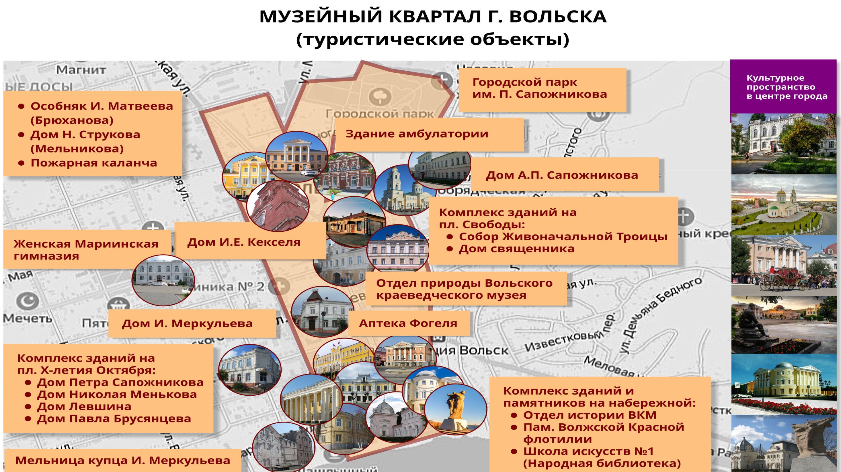

Slide 16
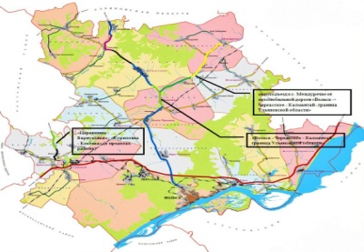

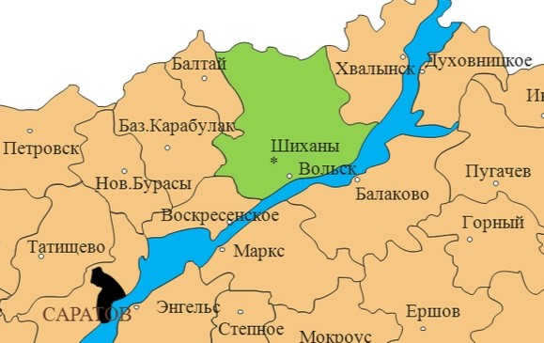
Транспортная инфраструктура
11 ж/д станций
Федеральная трасса
Сызрань – Волгоград
Автодорожный переход через Волгу по плотине ГЭС
Перевозка жителей ж/с «Вольск-2»
ОАО «РЖД»
1 железнодорожная линия
Приволжская ЖД, вид тяги – электрическая, тепловозная
Железнодорожный транспорт
Автомобильные дороги
Предприятия ж/д транспорта:
Локомотивное Депо Сенная,
Сенновская дистанция сигнализации и блокировки,
Сенновская дистанция электроснабжения,
Приволжская дистанция пути
Погрузной двор
Выход на федеральную трассу
М-5 «Москва-Челябинск»
Интегрирована в транспортную сеть Саратовской области и Европейской части России
Необходимо восстановление местных речных линий, которые свяжут г. Вольск с городами Саратов, Энгельс, Маркс, Балаково, Хвалынск и другими населенными пунктами, расположенными вниз и вверх по р. Волге.
Волга имеет достаточные глубины для загрузки крупнотоннажных судов, возможно строительство причальных стенок
Водное сообщение
ПЕРСПЕКТИВА – строительство пристани (причала) для пассажирских перевозок в г. Вольске

Slide 17
Коммунальная инфраструктура
ВОДОСНАБЖЕНИЕ
ЭЛЕКТРОСНАБЖЕНИЕ
6 газораспределительных станций (ГРС)
Протяженность газовых сетей 975,3 км
Газовая нагрузка района 431,4 тыс. куб.м
Нагрузка на нужды населения 127,7 тыс. куб.м
Нагрузка на нужды производства 374,2 тыс. Куб.м
Нагрузка на отопление 42,0 тыс. куб. м
Газификация объекта осуществляется в соответствии с положениями Правил подключения (технология присоединения) объектов капитального строительства к сетям газораспределения, утвержденных Постановлением Правительства РФ от 13.09.2021г. № 1547
Подробная схема этапов газификации объекта, расположенного в Саратовской области. В схеме детально рассмотрены все этапы газификации: оформление документации, проектирование, строительство, пуск газа на объект. Так же приведен перечень специализированных, газораспределительных и газотранспортных организаций.
ГАЗОСНАБЖЕНИЕ
Водоснабжение осуществляет ГУП СО «Облводоресурс – «Вольский»
Поверхностный источник р.Волга
Полный комплекс очистных сооружений
Подземные источники родниковые воды
Мощность водопровода 40-45 тыс. м3/сутки
1 очистное сооружение поверхностного источника
6 сооружений подземных источников
6 артезианских скважин
5 насосных станций подкачки
22 резервуара питьевой воды
Максимальная производительность Волжской насосной станции 35 т. куб. м/сутки
88% водопроводной сети нуждается в замене
Протяженность водопроводных сетей:
Магистральные 38,2 км
Разводящие – 164,2 км
Электроснабжение осуществляют: АО «Облкоммунэнерго», ООО «Элтрейд», Объединенная энергетическая компания ОЭКО.
Пос. Клены и пос. Большевик обслуживаются понижающими подстанциями промышленных предприятий
Размер платы по договору на осуществление технологического присоединения к электрическим сетям АО «Облкоммунэнерго» устанавливается уполномоченным органом исполнительной власти в области государственного регулирования тарифов.
Постановление комитета государственного регулирования тарифов Саратовской области от 29 ноября 2022г. №55/2 "Об установлении льготной ставки за 1 кВт запрашиваемой максимальной мощности при технологическом присоединении объектов к территориальным распределительным сетям Саратовской области"
Постановление комитета государственного регулирования тарифов Саратовской области от 29 ноября 2022 года № 55/1 "Об установлении стандартизированных тарифных ставок и формул для расчета платы за технологическое присоединение энергопринимающих устройств (энергетических установок) к электрическим сетям территориальных сетевых организаций Саратовской области на 2022, 2023 годы»
УТИЛИЗАЦИЯ ОТХОДОВ
ТЕПЛОСНАБЖЕНИЕ
СВЯЗЬ И ТЕЛЕКОММУНИКАЦИИ
Услугу утилизации ТБО оказывает региональный оператор АО «Ситиматик»
286 контейнерных площадок
В соответствии с постановлением Правительства РФ № 1156 «Об обращении с твердыми коммунальными отходами» в адрес регионального оператора в течение 15 дней с момента опубликования установленных тарифов на услугу по обращению с ТКО и текста типового направляется заявка на заключение договора
Полигон ТБО, мусороперегрузочная станция (85%) готовности)
Теплоснабжение осуществляют: МКУ «Вольсктеплоэнерго», ОАО «РЖД», АО «Санаторий Светлана».
Протяженность тепловых сетей 12989 км
Муниципальная система теплоснабжения: 31 котельная, 5 ЦТП
Центральная закрытая система отопления от котельной, вырабатывающей тепловую энергию при сжигании природного газа.
Износ теплотрасс 70%
Износ теплотехнического оборудования 60%
Услугами обеспечивают: Межрайонный центр технической эксплуатации телекоммуникаций г. Вольск ПАО «Ростелеком», Вольский почтампт филиал ФГУП Почта России
700 таксофонов
Услуги интернет и телевидения предоставляются по технологиям FTTB (до 200Мбит/с ) и GPON ( до 1 Гбит/с)
В сельских поселениях по технологии ADSL (до 8 Мбит/с)
Работает система обзорного видеонаблюдения

Slide 18
Образование и кадры
Наименование образовательной организации | Кол-во обучающихся | Направления подготовки
ГАПОУ СО «Вольский педагогический колледж им. Ф.И. Панферова» | 707 | Преподаватель Воспитатель Программист Юрист
ГАПОУ СО «Вольский технологический колледж» | 1031 | Техник Техник-технолог Администратор гостиниц Менеджер гостиничного бизнеса Специалист банковского дела Программист Бухгалтер
ГАОУ СПО «Вольский медицинский колледж им. З.И. Маресевой» | 415 | Фельдшер Медицинская сестра Фармацевт
Вольский филиал ГАПОУ СО «Базарнокарабулакский техникум агробизнеса» | 332 | Ветеринар Техник-механик в сельском хозяйстве Автомеханик
Филиал ГПОУ «Саратовский областной колледж искусств» в г.Вольске | 148 | Дирижер Актер Музыкант
Военная Академия Материально-технического обеспечения имени генерала армии А.В. Хрулёва | 1000 | Офицеры

Slide 19
Социальная инфраструктура
ЗДРАВООХРАНЕНИЕ
КУЛЬТУРА
ОБРАЗОВАНИЕ
СПОРТ
94 объекта культурного наследия
58 учреждений культуры и искусства
краеведческий музей ( 6 структурных подразделений ) – один из старейших и крупнейших муниципальных музеев
1 драматический театр, 1 кинотеатр и 1 кинозал
3 школы искусств, 30 библиотек ( 7 городских и 21 сельская)
Городских Дома культуры, 23 сельских Дома культуры
7 медицинских учреждений и 3 ведомственных учреждения
200 врачей и 1000 медперсонала среднего звена
Обслуживают 59 населенных пунктов
40 студентов-целевиков обучаются в СГМУ
В сельской местности: 2 участковые больницы, 4 врачебные амбулатории и
27 ФАПов
52 образовательных учреждения:
26 дошкольных
24 общеобразовательных
2 дополнительного образования
учреждений профессионального образования
3 филиала учреждений высшего образования
1 спортивная школа:
обучение 12 видов спорта
3 стадиона
50 спортивных залов, 8 сооружений д/стрелковых видов
плавательных бассейна, 1 ледовый дворец
54 плоскостных спортсооружения
1 горнолыжный комплекс, 5 ледовых коробок
1 теннисный корт, 7 тренажерных залов

Slide 20
Экономика 2023
Товарооборот
6,6 млрд. руб.
Объем
с/х
продукции
4,7 млрд. руб.
Объем промышленной продукции
19,8 млрд. руб.
42,8%

Slide 21
Динамика основных социально-экономических показателей

Slide 22
Динамика основных социально-экономических показателей

Slide 23
Заработная плата
Рынок труда
Виды экономической деятельности | Заработная плата за 2023 г. | в % к уровню среднемесячной з/пл. по области
Всего: | 42196,4 | 86,6
Сельское хозяйство | 36755,7 | 65,0
Обрабатывающие производства | 50838,8 | 89,7
Обеспечение электрической энергией, газом и паром | 39672,8 | 67,8
Водоснабжение | 26252,8 | 68,8
Строительство | 83952,4 | 149,8
Торговля оптовая и розничная | 37125,3 | 88,7
Транспортировка и хранение | 61006,3 | 99,8
Деятельность гостиниц | 30131,8 | 76,0
Деятельность в области информации и связи | 50466,9 | 75,5
Деятельность финансовая и страховая | 41505,2 | 60,6
Деятельность по операциям с недвижимым имуществом | 28588,2 | 88,6
Деятельность профессиональная | 31186,4 | 41,8
Деятельность административная | 26756,6 | 77,6
Государственное управление и обеспечение военной безопасности | 42044,5 | 88,1
Образование | 33 214,0 | 117,1
Деятельность в области здравоохранения | 36655,4 | 90,0
Деятельность в области культуры, спорта | 37888,9 | 100,2
Предоставление прочих видов услуг | 30 559,3 | 97,0
Количество безработных | 271 человек
Уровень безработицы | 0,56 %
Уровень напряженности на рынке труда | 0,21человек на 1 вакансию
Количество вакансий | 1278 единиц

Slide 24
Бюджет
Структура расходов бюджета

Slide 25
Системообразующие предприятия
Наименование предприятия | Отрасль и номенклатура основной продукции | Объем отгруженных товаров, млн. руб. | Численность сотрудников, чел. | Уровень загрузки производства, %
ООО «Холсим (Рус) | Производство цемента - 23.51 | 9621 | 439 | 78%
АО «Волга Цемент» | Производство цемента, извести, гипса - 23.51 | 5215,0 | 506 | 88%
ОАО «Гормолзавод Вольский» | Производство молока и молочной продукции- 10.51 | 524,0 | 162 | 86%
ООО «Вольский кондитер-2» | Производство шоколада и сахаристых кондитерских изделий – 10.82.2 | 1139,0 | 206 | 100%
ООО «Плодовое - 2009» | Производство соковой продукции из овощей и фруктов – 10.32 | * | 76 | 100%
ООО «Автотрасса» | Строительство автомобильных дорог и автомагистралей - 42.11 | 9576,9 | 511 | 100%
АО «Вольский механический завод» | Производство оружия и боеприпасов- 25.40 | * | * | *
Бренды общероссийского уровня
Вольский цемент
Вольские конфеты
Вольское масло
Вольское пиво

Slide 26
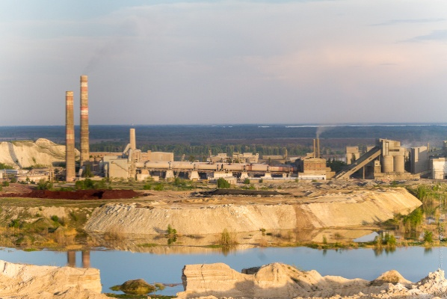
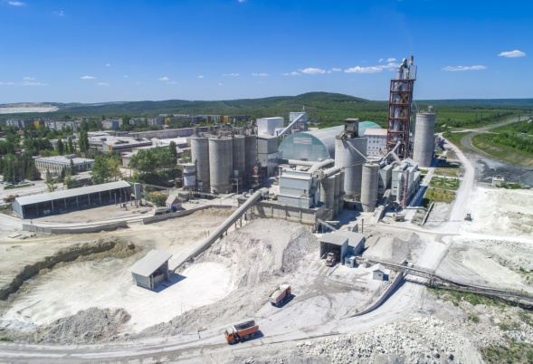
Промышленность
Объем отгруженных товаров промышленного производства | 19,8 млрд. руб. | 134,7 % к 2022 г.
Индекс промышленного производства | 122,3 % | 93,5% 2022 г.
Выпущено цемента | 2,3 млн. тонн | 112,6% к 2022 г.
Бренды Саратовской области –
производители цемента общероссийского уровня – системообразующие предприятия
ООО «Холсим (РУС)»
АО «ВолгаЦемент»

Slide 27
Приоритетные инвестиционные ниши
ТУРИСТСКО-РЕКРЕАЦИОННАЯ
АГРОПРОМЫШЛЕННАЯ ПЕРЕРАБАТЫВАЮЩАЯ
СТРОЙИНДУСТРИЯ
ЛОГИСТИЧЕСКИЙ ЦЕНТР
ОСНОВНЫЕ ОБЪЕКТЫ
Горнолыжные курорт
Кемпинги
Туристические базы
Летние детские оздоровительные лагеря
Санаторно-оздоровительный комплекс
Объекты придорожного сервиса
Лодочные станции
Рыболовно-спортивные базы
Палаточные лагеря
Глемпинг-парк
Кафе на новой набережной
Пристань
Создание туроператоров
Организация исторических маршрутов и краеведческих
Проект «Сквер перекресток эпох»
Создание агропромышленного центра глубокой переработки зерна и отправок с/ грузов через порты РФ
Строительство элеваторов, в т.ч. Водных
Строительство зернового терминала
Маслоцех
Комбикормовый завод
Крупяное производства
Производство минеральной воды
Рыбоводческие комплексы (разведение и переработка)
Переработка плодоовощной продукции
Птицеводческий комплекс
Животноводческий комплекс
Молочно-товарная ферма
Сады интенсивного типа
Комбинат по производству и оптово розничной реализации полуфабрикатов
Стройматериалы для жилищного строительства
Производство сухих строительных смесей
Производство кирпича
Производство извести
Производство химически осажденного мела
Лесопереработка
Производство пеллет, древесного угля, арболитовых блоков
Домостроительный
комбинат
Реконструкция и модернизация погрузного двора ОАО РЖД
Зернопогрузочный водный терминал
Логистический центр для отгрузки зерна в порты РФ и на экспорт
Причальные стенки
Организация речных грузовых перевозок
Организации центров логистики, механизации,
ремонтных баз АПК (по аналогии с машинно-тракторными станциями - МТС)
Оптовые торговые предприятия

Slide 28
Преимущества территории по развитию ниш
ТУРИСТСКО-ИСТОРИЧЕСКАЯ
АГРОПРОМЫШЛЕННАЯ
ПЕРЕРАБАТЫВАЮЩАЯ
СТРОЙИНДУСТРИЯ
ЛОГИСТИЧЕСКИЙ ЦЕНТР
ПОЧЕМУ У НАС
Горные склоны
Река Волга, песчаные пляжи
Физиолого-климатические условия благоприятны для организации летнего и зимнего отдыха
15 рек
30 объектов ГТС
Живописные лесные ландшафты Приволжской возвышенности и островные системы
Лесистость района 25%, пл области в целом 6,7%
Единственное в Саратовской области историческое поселение федерального значения 94 объекта культурного наследия
Местоположение на пути следования круизных теплоходов
Строительство новой набережной
Возможность организации промышленного туризма
Опыт в проведение культурных событий федерального уровня
Подготовка специалистов гостиничного бизнеса
Наличие земельных ресурсов - площадок для размещения сельскохозяйственных предприятий
Отсутствие перерабатывающих производств
Самое качественное зерно – это зерно Саратовской области
Богатые водные ресурсы
Основу сельхозугодий составляет пашня
Значительные площади естественных кормовых угодий: пастбища и сенокосы
Зернопродуктовый комплекс является ведущим в структуре растениеводства
Ресурсов тепла достаточно для выращивания зернобобовых и технических культур, овощных, бахчевых и плодово-ягодных культур
Возможность интеграции и кооперации с предприятиями переработки, торговли и общественного питания
Запасы минеральных подземных вод
Удобное транспортно-географическое расположение
Наличие полезных ископаемых и сырьевых ресурсов
Наличие инвестиционных площадок
Возможность подготовки высококвалифицированных кадров
Наличие предприятий входящих в отраслевые кластеры федерального и регионального уровня
Возможность создания новых производств на базе существующих предприятий
Наличие погрузного двора ОАО РЖД
11 ж/ станций
Возможность удешевления грузоперевозок – организация речной транспортировки
Волга имеет достаточные глубины для загрузки крупнотоннажных судов, возможно строительтство причальных стенок
Федеральная автомобильная трасса
Наличие торгово-складских помещений
Наличие автоперехода через плотину ГЭС

Slide 29
Приоритетные инвестиционные ниши
МАШИНОСТРОЕНИЕ И МЕТАЛЛООБРАБОТКА
ОСНОВНЫЕ ОБЪЕКТЫ
ПОЧЕМУ У НАС
Организация центра по формированию инновационного металлообрабатывающего производства
Производство и ремонт спецтехники, с/х техники
Производство водогрейных котлов для промышленных объектов, котельных
Производство энергетических установок для отбора энергии ветра, течения больших и малых рек
Строительство солнечных электростанций
Производство энергосберегающего оборудования
Производство электромобилей
Производство автокомпонентов из волокнистых материалов (применяют в целях изоляции электромашин и электрических аппаратов)
Наличие производственных площадок
Удобное транспортное расположение
Перспективы развития логистических цепочек
Возможность создания новых производств на базе существующих предприятий
Транспортная инфраструктура интегрирована в транспортную сеть Саратовской области и Европейской части России
Наличие отраслевых высококвалифицированных специалистов и их подготовки (СГТУ, СГУ, Балаковский политехнический институт, Вольский технологический колледж)

Slide 30
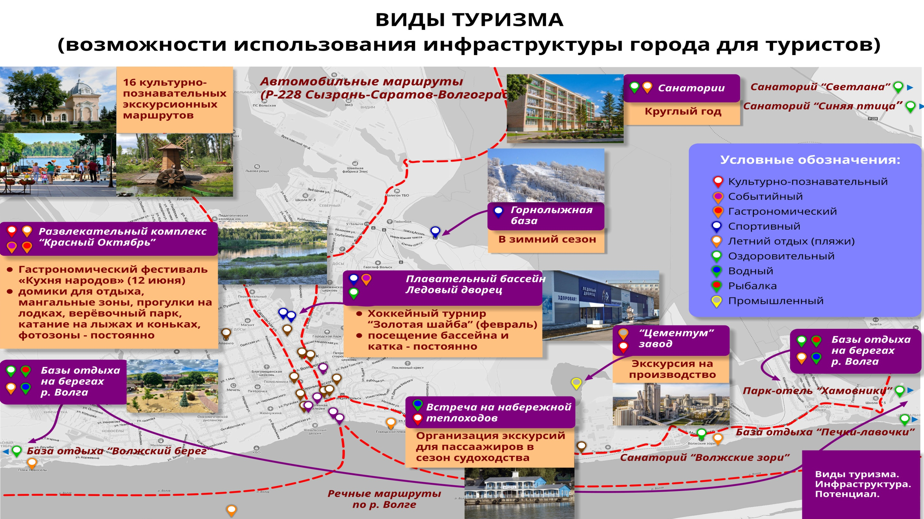

Slide 31
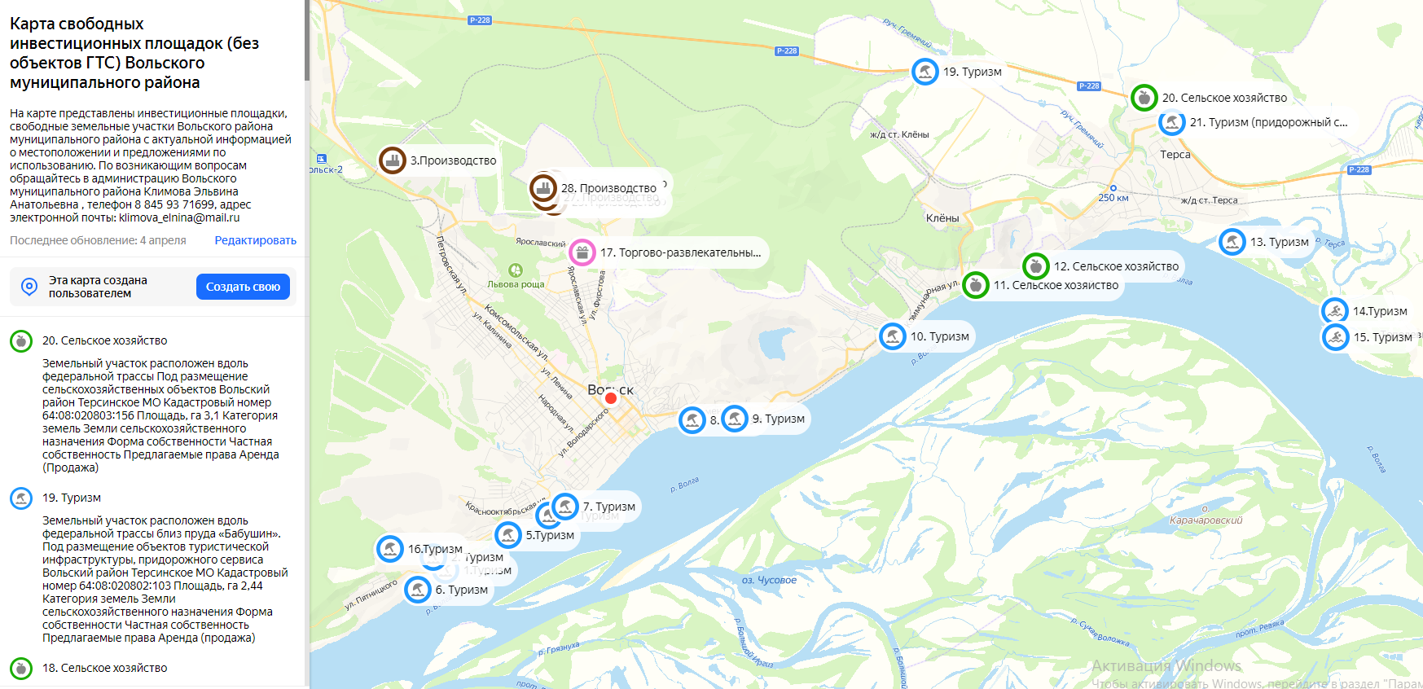
Интерактивная карта свободных инвестиционных площадок
https://yandex.ru/maps/

Slide 32
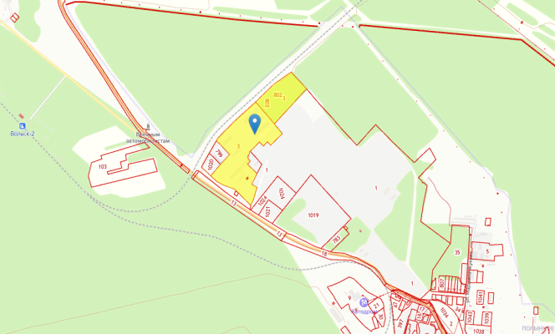
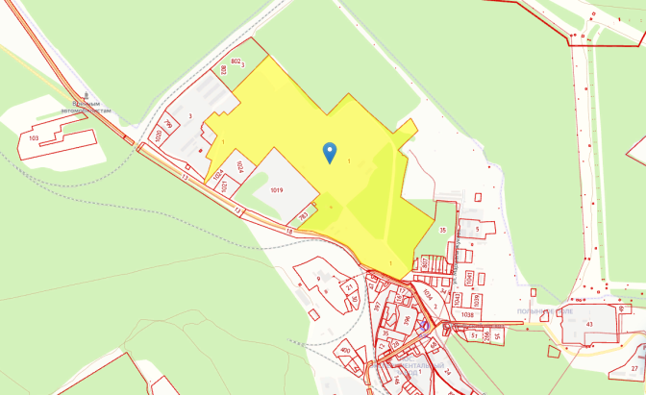
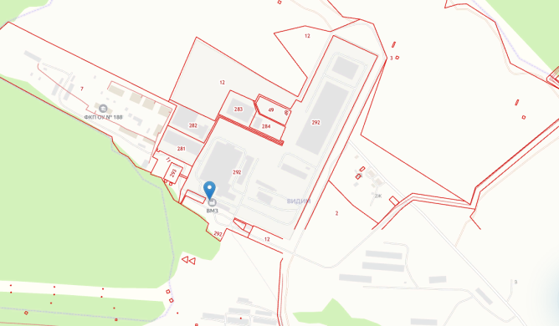
Крупные производственные площадки
Под размещение объектов производственного назначения
Свободная инвестиционная площадка: территория бывшего подсобного хозяйства военного училища
Местоположение: г. Вольск
Адрес: 412909, Саратовская область, г. Вольск, ул. Маршала Жукова, д. 26.
Кадастровый номер: 64:42:010901:3
Площадь: 15,6 га
Форма владения: муниципальная
Удаленность от автодороги – непосредственная близость ж/д дороги – 2,5 км
Инфраструктура: в непосредственная близости проходит подземный газопровод высокого давления Д-
76мм протяженностью 850 м.; Отопление – имеется возможность подключения; Электроэнергия –
имеется возможность подключения ; водоснабжение - «Шиханский» водовод Д 400мм,
транспортирующий воду в ЗАТО Шиханы
Под размещение объектов производственного назначения
Свободная инвестиционная площадка: территория бывшей воинской части
Местоположение: г. Вольск Адрес: 412909, Сарат. область, г. Вольск, ул. Маршала Жукова, д. 25.
Кадастровый номер: 64:42:010901:1 Площадь: 64,9 га
Форма владения: муниципальная
Удаленность от автодороги – непосредственная близость ж/д дороги – 2,5 км
Инфраструктура:
В непосредственная близости проходит подземный газопровод высокого давления Д-76мм
протяженностью 850 м.; Отопление – имеется возможность подключения; Электроэнергия, кВт – 2
подстанции по 0,5 м Вт ; водоснабжение, куб. м/год - «Шиханский» водовод Д 400мм,
транспортирующий воду в ЗАТО Шиханы
Под размещение объектов производственного назначения
На территории действующего машиностроительного предприятия АО «Вольский механический завод» находятся 7 производственных площадок, расположенных в неиспользуемых производственных корпусах.
Местоположение: г. Вольск
Адрес: 412921, г. Вольск, Саратовская область , пос. Видим, д.10.
Кадастровые номера: 64:42:011002:284, 283, 282, 279, 278, 280, 281
ЗУ – 3,6 га
S помещений - 18 751 кв.м
Высота этажей от 3 до 11 м

Slide 33
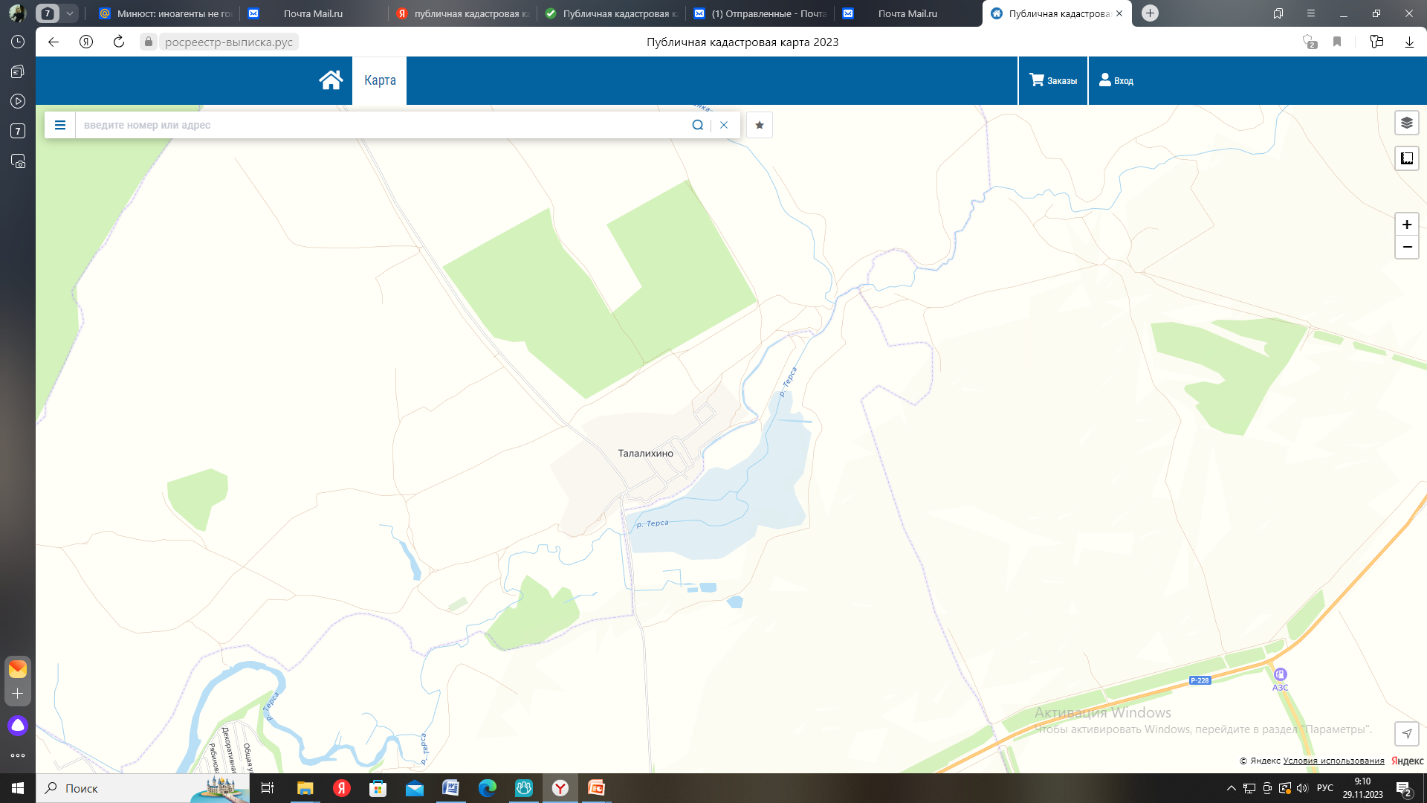
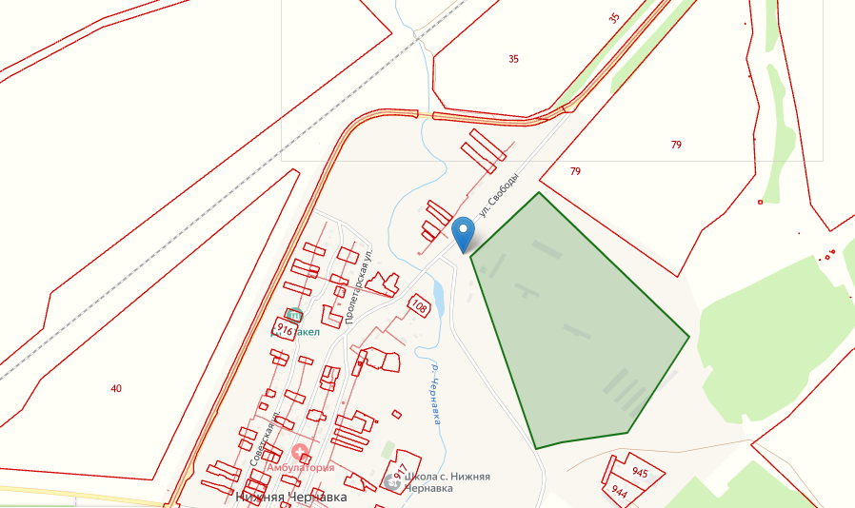
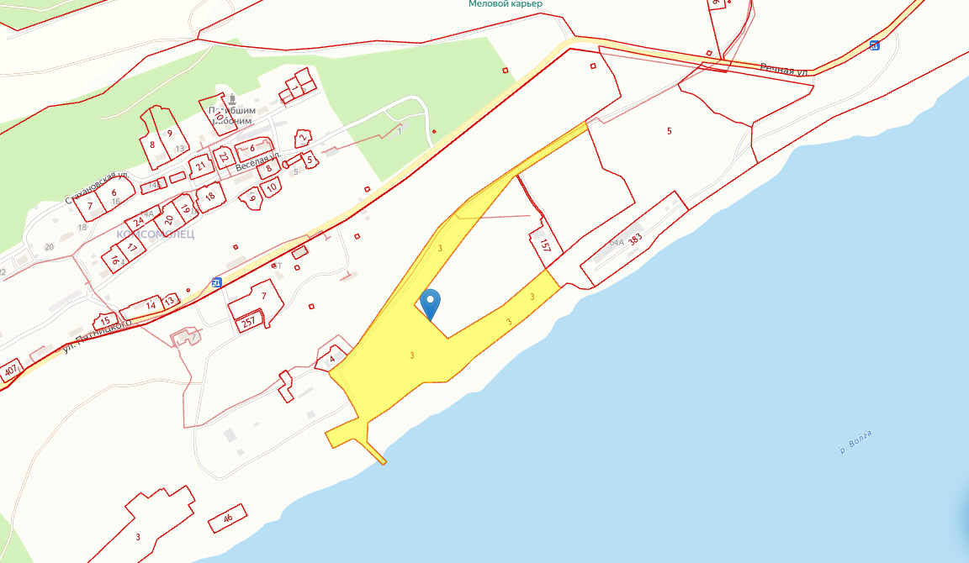
Крупные агропромышленные площадки
Под размещение рыбоводческого хозяйства
Свободная инвестиционная площадка: Гидротехнические сооружения прудов с. Талалихино
Местоположение: Талалихинское МО, Вольского муниципального района
Адрес: 412934, Саратовская область, Вольский район, с. Талалихино
Кадастровый номер: 64-64-29/093/2009-248
Общая площадь прудов: (21 объект) - 200 га
Форма владения: муниципальная
Удаленность от
автодороги – 11,8 км
ж/д дороги – 7,2 км
Под размещение птицеводческого комплекса
Свободная инвестиционная площадка: 7 земельных участков
Местоположение: Нижнечернавское МО, Вольский муниципальный район
Адрес: 412941, Саратовская область, Вольский район, с. Нижняя Чернавка
Кадастровый номер: 64:08:170101:53,54,56,57,58,59,60
Площадь: 30 га
Форма владения: земельный участок - государственная собственность не разграничена
Удаленность от автодороги – 0,7 км ж/д дороги – 1,4км
Инфраструктура: Водоснабжение – имеется техническая возможность подключения;
Электроэнергия – ВЛ-1001 ПС Н.Чернавка 110/10кВ;
Под размещение предприятия глубокой переработки зерна и логистики с/х грузов
Местоположение: г. Вольск
Адрес: 412905, Саратовская область, г. Вольск, ЗАО "Красный Октябрь»
Кадастровый номер: - 64:42:010704:3
Площадь: 5,2 га
Форма владения: земли населённых пунктов для производственной деятельности
Удаленность от автодороги – непосредственная близость
Инфраструктура:
Электроэнергия - возможность подключения составляет 0,8 мВт по напряжению 6000 В, при условии строительства нового КТПН. Трансформаторная подстанция ТП-72 «Карьер» находится от границ ЗУ на расстоянии 16,5 м, возможность по подключению составляет 12 кВт по напряжению 400 В.; Водоснабжение - точка подключения к централизованной системе водоснабжения имеется от существующей водопроводной линии по ул. Пятницкого г. Вольск на расстоянии 0,2 км; Водоотведение - Сети канализации отсутствуют, необходимо строительство локальных очистных сооружений.

Slide 34
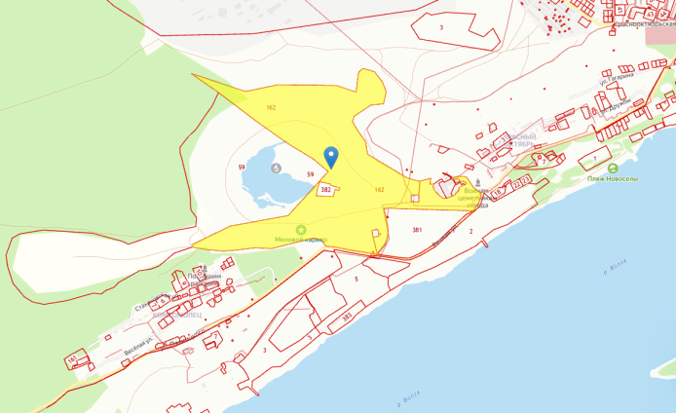
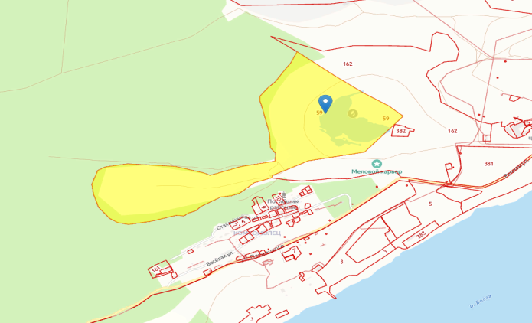
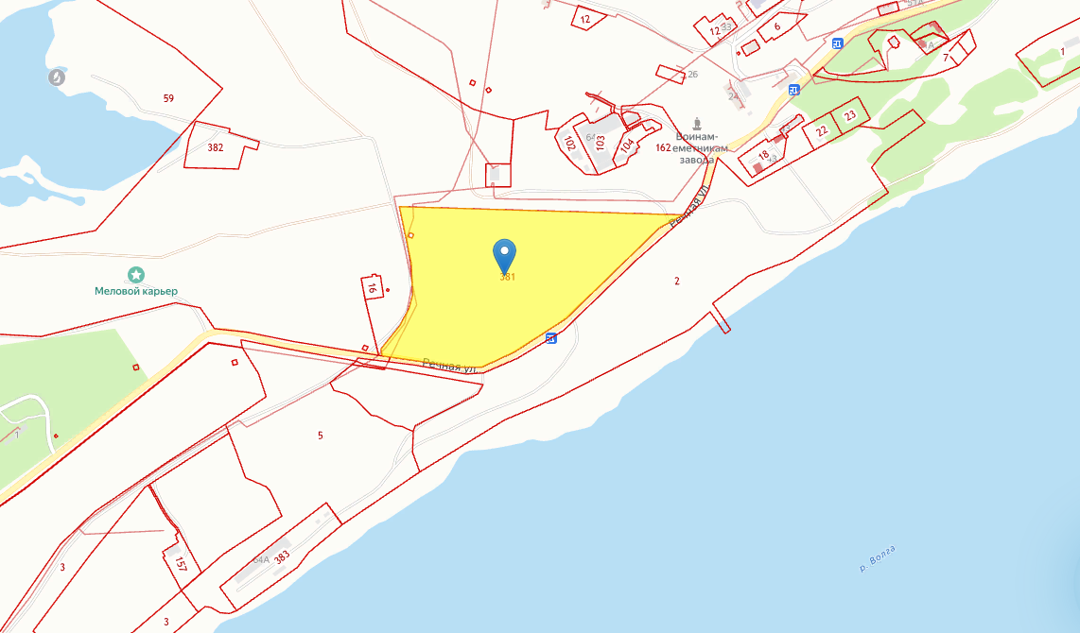
Крупные туристско-рекреационные площадки
Под размещение объектов туристическо-рекреационного назначения
Свободная инвестиционная площадка: территория бывшего завода «Красный Октябрь».
Местоположение: г. Вольск
Адрес:412900, Саратовская область, г. Вольск, ул. Цементный завод «Красный Октябрь», земельный участок 12Б
Кадастровый номер: 64:42:010704:162
Площадь: 56,5 га
Форма владения: муниципальная
Удаленность от автодороги – непосредственная близость ж/д дороги – 8,3-13 км
Инфраструктура: Электроэнергия - возможность подключения составляет 0,8 мВт по напряжению 6000 В, при условии строительства нового КТПН. Трансформаторная подстанция ТП-72 «Карьер» находится от границ ЗУ на расстоянии 16,5 м, возможность по подключению составляет 12 кВт по напряжению 400 В.; Водоснабжение - точка подключения к централизованной системе водоснабжения имеется от существующей водопроводной линии по ул. Речная г.Вольска; Водоотведение - Сети канализации отсутствуют, необходимо строительство локальных очистных сооружений.
Под размещение объектов туристическо-рекреационного назначения
Свободная инвестиционная площадка: земельный участок
Местоположение: Вольский лесхоз, Вольский муниципальный район
Адрес: Саратовская область, Вольский район, Вольский лесхоз, Городское лесничество квартал 104 и 108, выдел 35, 3 и 34 (бывший карьер)
Форма владения: гослесфонд
Кадастровый номер: - 64:08:210101:59
Площадь: 53,0 га
Под размещение объектов туристическо-рекреационного назначения
Свободная инвестиционная площадка: Земельный участок
Местоположение: г. Вольск Адрес: 412905, Саратовская область, г. Вольск, ул. Цементный завод "Красный Октябрь", земельный участок № 12В
Кадастровый номер: - 64:42:010704:381 Площадь: 7,1 га
Форма владения: земли населённых пунктов, собственность публично-правовых образований для производственной деятельности. Удаленность от автодороги – непосредственная близость
Инфраструктура: Электроэнергия - возможность подключения составляет 0,8 мВт по напряжению 6000 В, при условии строительства нового КТПН. Трансформаторная подстанция ТП-72 «Карьер» находится от границ ЗУ на расстоянии 16,5 м, возможность по подключению составляет 12 кВт по напряжению 400 В.; Водоснабжение - точка подключения к централизованной системе водоснабжения имеется от существующей водопроводной линии по ул. Речная г.Вольска; Водоотведение - Сети канализации отсутствуют, необходимо строительство локальных очистных сооружений.

Slide 35

Свободные площадки
Гидротехнические сооружения прудов
Туристические рыболовные базы, кемпинги
1. ГТС пруда «Зимовальный пруд» Вольский район, напротив с. Девичьи горки. 2. ГТС пруда «Участок №2 нагульный пруд» Вольский район, напротив с. Девичьи горки | 0,7 га 73,8 га | Зона сельскохозяйственного использования (СХ-1) | Для разведения рыбы | Свет, газ, вода – 2,33 км, водоотведение отсутствует
ГТС пруда «Административный» Вольский район, юго-восток с. Юловая Маза | Объем -67200 куб. м. | Зоны рекреационного назначения (индекс зоны Р) | Для разведения рыбы | Свет – 6км, газ – 5,5 км, вода – 6 км водоотведение отсутствует
ГТС (пруд) Вольский район, южная окраина с. Юловая Маза | Объем -6500 куб. м | Зоны рекреационного назначения (индекс зоны Р) | Для разведения рыбы | Свет – 1км, газ – 1,5 км, вода – 0,8 км водоотведение отсутствует
ГТС пруда Вольский район, северо-западная окраина с. Широкий Буерак | 0,5 га 10000 куб.м | Зона сельскохозяйственного использования | Для разведения рыбы | Свет – 450 м, газ и вода – 750 м Водоотведение отсутствует отсутствует
ГТС пруда «Горячинский» Вольский район, с. Черкасское, по направлению на северо-восток, 800 м от конца ул. Строителей | 3,3 га | Зона сельскохозяйственного использования | Для забора воды Для пойки скота | Свет – 800 м, газ и вода – 800 м Водоотведение отсутствует отсутствует
ГТС пруда «Лебяжий» Вольский район, в 2 км. северо-восточнее здания администрации с. Кряжим | 5,2 га | Зона водных объектов общего пользования, водотоков и замкнутых водоемов (рек, озер, ручьев, родников) - В1 | Для разведения рыбы | Свет 10 м, газ 2,6 км, вода 1 км, водоотведение отсутствует
ГТС пруда «Ольховый» Вольский район, в 5 км. северо-западнее с.Талалихино | 1,9 га | Зоны рекреационного назначения (индекс зоны Р) обустройство мест охоты и рыбалки | Для разведения рыбы | Свет, газ, вода – 5 км, водоотведение отсутствует
ГТС пруда Вольский район, центр с. Белогорное, у дома ветеранов | Объем- 40000 куб. м | Зоны рекреационного назначения (индекс зоны Р) | Для разведения рыбы | свет – 0,8км, газ – 0,3 км, вода – 0,4 км водоотведение отсутствует
ГТС пруда Вольский район, на въезде в с. Верхняя Чернавка у родника «Придорожный». | Объем- 18000 куб. м | Жилая зона | Для сбора родниковых вод | Свет, газ, вода – 150 м, водоотведение отсутствует
ГТС пруда Вольский район, с.Колояр, на р. Течеря | 1,8 га | Зона застройки индивидуальными и малоэтажными жилыми домами | Для разведения рыбы | Свет, газ, вода – 200 м, водоотведение отсутствует
ГТС пруда Вольский район, в 750 м. восточнее здания администрации с. Николаевка | 3,6 га | Зона водных объектов общего пользования – водотоков и замкнутых водоёмов (рек, озёр, ручьёв, родников) – В1 | Для разведения рыбы | Свет, газ, вода – 150 м, водоотведение отсутствует
ГТС пруда Вольский район, район фермы с. Юловая маза | Объем- 6000 куб. м | Зоны рекреационного назначения (индекс зоны Р) | Для разведения рыбы | Свет 200 м, газ 300м, вода 1 км, водоотведение отсутствует

Slide 36
Реализуемые инвестиционные проекты
Название проекта/направление вложения инвестиций | Наименование организации | Сроки реализации | Плановый объем инвестиций по проекту, млн. руб.
Модернизация инфраструктуры | Вольский цементный завод компании ЦЕМЕНТУМ | 2023 | 734,0
Строительство линии отбора отводящих газов | АО "ВолгаЦеиент" | 2023 | 50,0
Модернизация и приобретение оборудования | ООО "Автотрасса" | 2023 | 536,0
Приобретение оборудования для производства кисломолочной продукции | ОАО «Гормолзавод «Вольский» | 2023 | 10,7
Закладка интенсивного сада | ИП Димитрюк Н.В. | 2023 | 7,0
Увеличение производственных мощностей | ООО "Вольский кондитер-2" | 2023 | 50,0
Организация установки асфальтобетонного завода на территории ВМР | ООО "Дорстрой" | 2022-2023 | 97,0
Модернизация технологического оборудования | ИП Хайдурова Т.С. | 2023 | 0,9
Техническое перевооружение машинотракторного парка | Сельхозтоваропроизводители Вольского района | 2023 | 63,0
Повышение энергоэффективности и экологичности производства» | АО «Вольский механический завод» | 2012-2025 | 49,2
Строительство элеватора мощностью 40 тыс. тонн | ООО АК «КОНСУЛ» | 2023-2024 | 400,0
Развитие КФХ по мясному направлению продуктивности | ИП Глава КФХ Куренев А.И. | 2022-2027 | 8,7

Slide 37
Планируемые инвестиционные проекты
Название проекта/направление вложения инвестиций | Наименование организации | Сроки реализации | Плановый объем инвестиций по проекту, млн руб.
Строительство мощностей для выпуска сухих строительных смесей и железобетонных конструкций | Вольский цементный завод компании ЦЕМЕНТУМ | 2024-2027г. | 950,0
Повышение энергоэффективности и экологичности производства» | АО «Вольский механический завод» | 2012-2025 | 49,2
Модернизация и приобретение оборудования | ООО "Автотрасса" | 2024 | 536,0
Приобретение транспортных средств для развоза готовой продукции | ОАО «Гормолзавод «Вольский» | 2024-2025 | 17,0
Приобретение оборудования для модернизации технологического процесса | ООО "Вольский кондитер-2" | 2024 | 10,0
Строительство элеватора мощностью 40 тыс. тонн | ООО АК «КОНСУЛ» | 2023-2024 | 400,0
Строительство водного элеватора | ООО "Элита-С" | 2024 | 100,0
Строительство зернового перегрузочного (водного) элеватора | ООО "Альбарико" | 2024 | 200,0
Создание глемпинг-парка «ALBIS» | ООО «ТИМТРИП» | 2023-2024 | 230,0
Развитие КФХ по мясному направлению продуктивности | ИП Глава КФХ Куренев А.И. | 2022-2027 | 8,7
Строительство зернового склада | ИП Глава КФХ Перепелов Ю.В. | 2025 | 10,0
Строительство зернового склада | ИП Глава КФХ Юсупходжиев С.А. | 2025 | 7,0
Техническое перевооружение машинотракторного парка | Сельхозтоваропроизводители Вольского района | 2024 | 58,0
Строительство и ввод в эксплуатаци 3-х блочно-модульных котельных | ООО "Инвестиционная сервисная компания" | 2024 | *

Slide 38
Реализуемые и планируемые инвестиционные проекты социальной, коммунальной и инженерной инфраструктуры
Название проекта/направление вложения инвестиций | Наименование организации | Сроки реализации | Плановый объем инвестиций по проекту, млн руб.
Реконструкция набережной им. Злобина (берегоукремпление участка Волгоградского водохранилища в г. Вольске) | Министерство природных ресурсов и экологии Саратовской области | 2022-2024 | 271,6
Создание и реконструкция объектов образования в рамках национального проекта «Образование» | Администрация Вольского муниципального района | 2023 | 56,1
Создание и реконструкция объектов культуры в рамках национального проекта «Культура» | Администрация Вольского муниципального района | 2023 | 87,9
Строительство и ремонт дорог в рамках национального проекта «Безопасные и качественные дороги» | Министерство транспорта и дорожного хозяйства саратовской области | 2023-2024 | 660,2
Благоустройство придомовых и общественных территорий в рамках федерального проекта «Формирование комфортной городской среды» | Администрация Вольского муниципального района | 2023 | 20,2
Ремонт автомобильных дорог в сельских населенных пунктах в рамхах реализации государственной программы «Развитие транспортной системы Саратовской области» | Администрации муниципальных образований, входящих в состав Вольского МР | 2023 | 49,8
Проект «Сквер перекресток эпох» в рамках участия во Всероссийском конкурсе лучших проектов создания комфортной городской среды | Администрация Вольского муниципального района | 2024-2025 | 87,5
Создание объектов энергетики на территории Вольского муниципального района | АО «ОБЛКОММУНЭНЕРГО | 2023-2025 | 20,0
Создание и реконструкция объектов водоснабжения на территории Вольского муниципального района | ГУП СО «Облводоресурс» | 2023 | 6,5

Slide 39

ТОП – инвестиционная идея
Производственные и складские помещения порядка 3000 кв.м
Комбинат по производству полуфабрикатов
«Вольский продукт»
Производство замороженных
полуфабрикатов
Центр города – точка притяжения горожан
Транспортная доступность
На площадке бывшего предприятия «Вольскхлеб»
Интеграция предприятий переработки, торговли и общественного питания
Обеспечение коммунальной инфраструктурой
Идея
Идея
Идея
Производство из мяса
Изделия из теста
Глубокая заморозка
Шоковая заморозка
Оптовая реализация
Розничная реализация
Производство из овощей, фруктов, ягод
Изделия из рыбы, грибов
Предзаморозка
Охлаждение
Кафе-бистро

Slide 40
ТОП – инвестиционная идея
Горнолыжный курорт
«ВОЛЬСКАЯ ДОЛИНА»
Под размещение базы используется 3 га
Создание многофункциональ-ного горнолыжно-туристического комплекса
От федеральной трассы до участка 5 минут
Возможно расширение
земельный участок до
17 га
На базе действующей горнолыжной базы «Горная долина»
Расположена в северо-восточной части Вольска, в живописном урочище «Головушка», ландшафт идеально подходит для занятий горнолыжным спортом
Объект придорожного сервиса: АЗС, магазин, кафе на площадке не действующей АЗС
по ул. Фирстова
Идея
Идея
Идея
Подъемники,
лыжные трассы
СПА-центр
Обзорные экскурсии по урочищу
Канатная дорога
Детские и спортивные площадки
Туристические тропы
Отель
Ресторан
Лавка местных продуктов
Сноубординг
Бассейн

Slide 41
ТОП – инвестиционная идея
Туристско-рекреационный центр
«Красный Октябрь»
Одно из самых живописных, и самое необычное место в Саратовской области. Уникальный памятник природы
Под размещение более 100 га
Река Волга в непосредственной доступности
Автодорога
На площадках бывшего завода «Красный Октябрь»
В котловине карьера – озеро, окруженное зелёными берегами. Единственный палеонтологический музей под открытым небом.
Смотровая площадка
Идея
Идея
Идея
Отель
Парковая территория – ландшафтный дизайн
Детские и спортивные площадки
Лодочная станция с пирсом
Обзорные экскурсии по карьеру и по Волге
Барбекю
Апартаменты
Ресторан
Велодорожка, мотогонки
Прогулочные катера
Рыбалка
Скалодром

Slide 42
ТОП – инвестиционная идея
Предприятия федеральных строительных кластеров
Производство материалов для строительной индустрии
Проект
ОО «Холсим (Рус)» компании
«ЦЕМЕНТУМ»
Сырье
Логистика
Площадка бывшего подсобного хозяйства военного училища
15 га
Строительство мощностей для выпуска сухих строительных смесей и ЖБИ на базе действующего предприятия
Подготовка кадров на базе технологического колледжа
Идея
Идея
Идея
Домостроительный комбинат
Лесозаготовки,
производство шпонированного бруса, древесностру-жечных плит
Завод по производству извести
Завод по производству химически осажденного мела
Агролесопере-рабатывающий комбинат
Завод по производству красного кирпича
Производство домов по объемно-модульной технологии
Производство,
пеллет,
древесного угля,
арболитовых блоков
ЗУ на площадке старого известкового завода в 14 км от Вольска
ЗУ 2,5 га , в р-не ул. Хальзова б/н, в районе д.1
ЗУ на площадке бывшей воинской части10 Га
ЗУ 4 га в р-не Привольска

Slide 43
ТОП – инвестиционная идея
Действующие предприятия
ООО «Фотэкс»
ООО «Промоборудование»
Машиностроительный комплекс
на базе действующего механического завода
Металлообрабатывающий
учебно-производственный центр
Инфраструктура
Логистика
7 свободных производственных площадок
ЗУ – 3,6 га
S помещений -
18 751 кв.м
Высота этажей от 3 до 11 м
Площадка бывшего завода «Новый Металлист»
ЗУ 18 га
Производственные площади
Подготовка кадров «Вольский технологический колледж»
Идея
Идея
Идея
Производство электромобилей
Производство водогрейных котлов для промышленных объектов
Подготовка специалистов по работе на высокотехнологичном оборудовании с автоматическим управлением
Производство запасных частей, деталей для строительной индустрии
Наличие отраслевых высококвалифици-рованных специалистов и их подготовки
Проектирование деталей
Производство автокомпонентов из волокнистых материалов
Производство энергетических установок для отбора энергии ветра, течения рек
Ремонт спецтехники
Производство металлоконструкций, металлофурнитуры
Конструкторское бюро
СГТУ, СГУ,
БИТИ

Slide 44
ТОП – инвестиционная идея
Логистический
центр
Агропромышленный центр глубокой переработки зерна и логистики
с/х грузов
Все площадки обеспечены инфраструктурой
Отправка речным транспортом в порты РФ и на экспорт
Федеральная трасса,
выход на трассу М-5,
автодорога объездная
1 этап зернопогрузочный «Волжский терминал» – площадка предоставлена 10 га
Свободная площадка бывшего завода «Комсомолец»
5,3 га
Глубина Волги позволяет загружать крупнотоннажные судна
Реконструкция и модернизация погрузного двора РЖД
Идея
Идея
Идея
Водный элеватор на площадке бывшей Вольской нефтебазы
Зерновой терминал
Высокопроизводи-тельный комплекс по приему зерна
Комбикормовый завод
Организация центров механизации
Ремонтные базы АПК
Возрождение мукомольного производство на площадке Мельницы купца И.В. Меркульева
Водный элеватор
ЗУ 0,2 га, п. Широкий Дол
Маслоцех
Крупяное производство
Возможность строительства причальных стенок
Машинно-тракторные станции

Slide 45
Инвестиционные идеи
Описание бизнес-идеи | Наличие площадки
Туризм и рекреация
Придорожный сервис: АЗС, кафе, магазин, | 64:08:130101:108 Земельный участок, площадь 0,1 га (возможно расширение) расположен между 1 и 2 поворотом на с Куриловка Сенновского МО, вдоль федеральной трассы
Придорожный сервис: кафе, магазин, гостиница | 64:42:020803:373 Земельный участок, площадь 0,6 га, Терсинское МО, расположен вдоль федеральной трассы
Организация кемпингов, база отдыха, рыбалка, туристический лагерь | 64:42:020803:103 Земельный участок, площадь 2,5 га, Терсинское МО, расположен вдоль федеральной трассы, в непосредственной близости у пруда «Бабушин»»
Организация судоремонтного предприятия | 64:42:030207:10 , 64:42:030207:19 2 земельных участка, общая площадь 1,46 га в непосредственном прилегании друг от друга расположен в черте города, в р-не ООО «Металлист-РТ», вдоль р. Волга
Организация кемпингов, туристических рыболовных баз | 15 объектов гидротехнических сооружений в селах Вольского района
Организация туристический центр клубного типа | 64:42:020101:51 Земельный участок расположен в черте города перед поселком Рыбное, 4 га, вдоль р. Волга
Организация кемпингов, туристических рыболовных баз | 64:08:020101:254, ГТС пруда «Бабушин», площадь 1,08га, Вольский район, в 4 км северо-западнее с.Терса вдоль федеральной трассы Сызрань-Саратов
Организация кемпингов, туристических рыболовных баз | 64:08:000000:748 ГТС пруда «Ванюшин», площадь 1,08га, Вольский район, в 5 км северо-восточнее с.Терса вдоль федеральной трассы Сызрань-Саратов
Организация летнего туристического лагеря для организации летнего отдыха с установкой нестационарных объектов | 64:42:020804:33 Земельный участок расположен на территории Сенновского МО в устье реки Терса (правый приток р.Волга), 28.8 га
Организация туристической базы | 64:42:020807:118 , 64:42:020804:124 2 земельных участка, общая площадь 1,46 га, в непосредственном прилегании друг от друга первая береговая линия, вдоль р. Волга, Терсинское МО

Slide 46
Инвестиционные идеи
Описание бизнес-идеи | Наличие площадки
Агропромышленный комплекс и переработка
Организация рыбоводческого хозяйства и консервного завода | Гидротехнические сооружения прудов с. Талалихино (при въезде в село) , Талалихинское МО (бывший рыболоводческий совхоз «Красный рыбак» . Общая площадь прудов - 200 га (21 объект).
Организация животноводческого комплекса на 5000 дойных коров | Земельный участок расположен в с. Улыбовка Кряжимское МО 3000 га
Организация молочно-товарной фермы на 1200 голов | 64:42:040101:199 Земельный участок площадью 17,5 га, расположен в пос. Откормсовхоз
Создание плодово-овощного консервного завода | 64:08:020803:156 Земельный участок, площадь 3,1 га, Терсинское МО
Организация птицеводческого комплекса | 64:08:170101:156,53,54,56,57,58,59,60 7 земельных участков, общая площадь 30 га, Нижнечернавское МО

Slide 47









Проблемы по развитию инвестиционного климата
Сложность привлечения финансирования для ряда проектов, нет длинных денег, высокие требования
Низкая покупательная
способность местного населения
Не высокая эффективность коммуникации: бизнес-бизнес, бизнес-государство, бизнес- население
Отток населения платежеспособного возраста
Нехватка квалифицированных специалистов в сфере
маркетинга и продвижения
Высокие энергетические
тарифы и транспортные издержки
Высокий уровень износа инженерных коммуникаций
Сложная структура земельного
фонда

Slide 48
SWOT-анализ
Относительно низкий уровень официальной безработицы.
Выгодное транспортно-географическое положение (на пересечении автомобильных, железнодорожных, водных магистральных путей сообщения).
Наличие на территории города перспективных для промышленного освоения минерально-рекреационных ресурсов: благоприятные для отдыха природно-климатические условия и богатое историко-культурное наследие.
Наличие неиспользуемых площадей и земельных ресурсов.
Наличие крупных предприятий, обеспечивающих стабильную занятость, уровень оплаты труда, социальные гарантии.
Реализация инвестиционных проектов в сфере производства строительных материалов (производство цемента, извести).
Динамичное развитие предприятий, выражающееся в росте их доли в общем объёме товаров и услуг собственного производства.
Выгодное транспорта-географическое положение, что снижает затраты на транспортировку.
Развитая улично-дорожная сеть.
Высокое качество воды.
Высокий уровень развития системы связи (как стационарной, так и сотовой).
Близость крупных энергогенерирующих объектов.
Значительно количество УК в ЖКХ.
Сложная структура земельного фонда (значительная доля земель министерства обороны и гослесфонда, оползневые зоны).
Близость крупных региональных центров (прежде всего, Балаково), более успешно конкурирующих за потребителя, инвестиции и трудовые ресурсы.
Недостаточный уровень развития сервисной инфраструктуры, что сдерживает развитие туристического потенциала.
Слабая инновационная активность.
Моноспециализированность экономики – доминирование в структуре экономики одной отрасли – промышленности строительных материалов.
Низкая диверсифицированность номенклатуры добываемого сырья (по существу, в промышленных масштабах производится только цемент).
Специализация обрабатывающей промышленности на обслуживании профильного производства и оборонном заказе.
Низкий уровень развития малого бизнеса в реальном секторе экономики.
Отсутствие бюджетных возможностей для оказания поддержки малых и средних предпринимателей.
Повышенная атмогеохимическая нагрузка от выбросов автомобильного транспорта, промышленных предприятий и предприятий ЖКХ.
Высокий уровень износа инженерных коммуникаций, прежде всего, систем водоснабжения и водоотведения.
Сохраняющийся интерес к реализации ресурсных проектов со стороны федеральных и местных компаний.
Возможности использования федеральных инструментов государственно-частного партнерства для разработки и инфраструктурного обеспечения проектов по освоению природно-ресурсного потенциала территории.
Активизация инновационной деятельности.
Эффективное использование географического положения муниципального образования для привлечения инвесторов.
Использование научного потенциала для создания наукоемких производств.
Государственная поддержка жилищного строительства, как фактор гарантированного спроса на продукцию градообразующих предприятий (цемент).
Отсутствие заменителей цемента, низкая эластичность спроса, что позволяет цементным предприятиям г. Вольска поднимать цены на продукцию в ответ на рост себестоимости.
Возможность подключению к федеральному финансированию, планируемому для поддержки моногородов.
Расширение рынка сбыта продукции местных товаропроизводителей.
Улучшение качества автомобильных дорог.
Развитие туристического кластера.
Действующие федеральные и региональные целевые программы, направленные на комплексное развитие ЖКХ, обновление основных фондов, внедрения новых технологий, в
т.ч. ресурсосберегающих.
Конкуренция за трудовые ресурсы со стороны крупных городов области (Балаково, Саратов) и межрегиональных центров (Самара, Москва), которую Вольский район пока проигрывает.
Снижение инвестиционной активности в частном секторе, как следствие, неясность перспектив развития природно-ресурсного потенциала города.
Повышение тарифов естественных монополий, от которых существенно зависит цена на продукцию градообразующих предприятий(цемент).
Отсутствие у местных властей действенных рычагов влияния на стратегию развития крупных холдингов, работающих на территории района, что в случае изменения ее внешних или внутренних направлений (прежде всего, в сфере кадровой политики) может привести к существенной дестабилизации социально-экономической ситуации.
Повышение уровня оплаты населением услуг ЖКХ.
Близость города к Балаковской атомной станции.
СЛАБЫЕ СТОРОНЫ
СИЛЬНЫЕ СТОРОНЫ
ВОЗМОЖНОСТИ
УГРОЗЫ

Slide 49
Структура управления инвестиционной деятельностью
Меры поддрежки инвесторов
МЕХАНИЗМ РАБОТЫ С ИНВЕСТОРАМИ
Обращение инвестора в администрацию района: письменная заявка, устное обращение
Анализ заявки, организация встречи с потенциальным инвестором, предложение площадок
Закрепление ответственного специалиста за проектом
Подбор площадки, проработка возможных льгот и преференций, возможностей коммунальной инфраструктуры
Рассмотрение проекта на Совете по инвестициям, заключение инвестиционного соглашения
Сопровождение проекта на этапе прединвестиционной фазы и до завершения инвестиционной фазы
МЕРЫ ПОДДЕРЖКИ ИНВЕСТОРОВ
ФЕДЕРАЛЬНЫЕ
ИНФРАСТРУКТУРА ПОДДЕРЖКИ
Поддержка ВЭБ.РФ по линии моногородов
Софинансирование строительства инфраструктуры до 750 млн. руб.
Возвратное финансирование под 1% годовых, от 5 млн. руб. до 2 млрд. руб., срок от 7 до 15 лет,
не более 80% стоимости проекта
Гранты на создание туристической инфраструктуры по линии Минэконом РФ
РЕГИОНАЛЬНЫЕ
МУНИЦИПАЛЬНЫЕ
Снижение ставки налога на имущество с 2,2% до 0,1%
Возмещение затрат на инфраструктуры СЗПК
Понижение налоговой ставки при УСН
Инвестдоговор
Региональный инвестиционный стандарт
Предоставление ЗУ в аренду без торгов
Снижение коэффициента применяемого для расчета арендной платы с 12% до 1%
Освобождение от уплаты земельного налога
Сопровождение
Консультирование
Информирование
КОРПОРАЦИЯ РАЗВИТИЯ САРАТОВСКОЙ ОБЛАСТИ
ФОНД МИКРОДИТОВАНИЯ САРАТОВСКОЙ ОБЛАСТИ
ФОНД РАЗВИТИЯ ПРОМЫШЛЕННОСТИ САРАТОВСКОЙ ОБЛАСТ
ГАРАНТИЙНЫЙ ФОНД САРАТОВСКОЙ ОБЛАСТИ
ЦЕНТР ПОДДЕРЖКИ ЭКСПОРТА
ПАЛАТА РЕМЕСЕЛ САРАТОВСКОЙ ОБЛАСТИ

Slide 50
Мероприятия по улучшению инвестиционного климата
ПОДГОТОВКА
ПРИВЛЕЧЕНИЕ
СОПРОВОЖДЕНИЕ
ДОКУМЕНТООБОРОТ
АКТИВНОСТЬ
Потребности
Создание, обновление инвестиционного профиля
Формирование полезности инвестору
Формирование списка стратегических инвесторов
Работа с внутренними инвесторами
Работа с внешними инвесторами
Стандарт сопровождения
Реестр инвестиционных проектов
Обратная связь инвесторов
Анализ региональных НПА
Вовлечение в инвестиционный процесс ресурсоснабжа-ющих компаний
Назначение ответственного за общую активность
Определение активностей внутри и за пределами района
Мероприятия
Разработка пула инвестиционных идей
Разработка плана-графика мероприятий для бизнеса
Разработка коммуникативной политики
Отслеживание инвесторов масштабирующих бизнес
Организация и проведение регулярных встреч с ключевыми компаниями
Проработка вариантов внутренне кооперации и интеграции
Обеспечение непрерывного сопровождения по возможным мерам господдержки
Упрощенный пакет документов для инвесторов
Поддержание актуальности реестра проектов
Сбор обратной связи от инвесторов
Упрощение процедуры признания инвестора
Упрощение отчетности инвестора
Минимальные сроки работы с инвесторами
Формирование направлений активности
Интегрирование в узкоотраслевые сообщества
Создание единого формата выступлений и презентаций

Slide 51








Взаимодействие с федеральными и региональными институтами развития,
профильными ведомствами по вопросам реализации инвестиционных проектов
МИНИСТЕРСТВО ИНВЕСТИЦИОННОЙ ПОЛИТИКИ САРАТОВСКОЙ ОБЛАСТИ
г. Саратов, ул. Рабочая 145 А, 11 этаж
8 (8452) 69-52-62 mininvest@saratov.gov.ru
investinsaratov.ru
АО «КОРПОРАЦИЯ РАЗВИТИЯ САРАТОВСКОЙ ОБЛАСТИ»
г. Саратов, ул. Рабочая 145 А, 9 этаж
8 (8452) 79-69-96 |aokrso@mail.ru
saratovcorporation.ru
Некоммерческая микрокредитная компания Фонд микрокредитования субъектов малого предпринимательства Саратовской области
Краевая ул., 85Б
8 (8452) 75-64-11 fond@fmco.ru

Slide 52


Контакты для инвестора
ТАТАРИНОВ
АНДРЕЙ ЕВГЕНЬЕВИЧ
Глава Вольского муниципального района
Телефон 8(845-93)7-20-17
Телефон 8(937)803-05-85
Почта volskadm@mail.ru
КУЗНЕЦОВ
МАКСИМ АЛЕКСАНДРОВИЧ
Заместитель главы администрации Вольского муниципального района по жизнеобеспечению и градостроительной деятельности
Телефон 8(845-93)7-04-74
Телефон 8(927)102-10-19
Почта mkuznetsov164@gmail.com
БОНДАРЕНКО
ЛЮДМИЛА ВЛАДИМИРОВНА
Заместитель главы администрации Вольского муниципального района по экономике, промышленности и потребительскому рынку
Телефон 8(845-93)7-20-89
Сотовый 8(987)382-85-41
Почта lvzat_1966@mail.ru
КЛИМОВА
ЭЛЬВИНА АНАТОЛЬЕВНА
Заместитель начальника Управления экономики, промышленности и инвестиционной деятельности - начальник отдела по промышленности, инвестиционной деятельности и малому бизнесу
Телефон 8(845-93)7-30-06
Сотовый 8(937)632-05-71
Почта klimova_elvina@mail.ru
Подошвина
Марина Викторовна
Председатель Комитета по управлению муниципальным имуществом и природными ресурсами
Телефон 8(845-93) 7-07-63
Почта kymivolsk@rambler.ru
Кудайбергенова
Анастасия Александровна
Начальник управления землеустройства и градостроительной деятельности
Телефон 8(845-93)7-16-34
Почта OZ1GD@yandex.ru
Головина
Ольга Владимировна
Начальник управления сельского хозяйства
Телефон 8(845-93)7-41-29
Почта volskusx@mail.ru
ИНВЕСТИЦИОННЫЙ
УПОЛНОМОЧЕННЫЙ

